Slide 1
Η Εξέλιξη των Φυτών
4

Slide 2
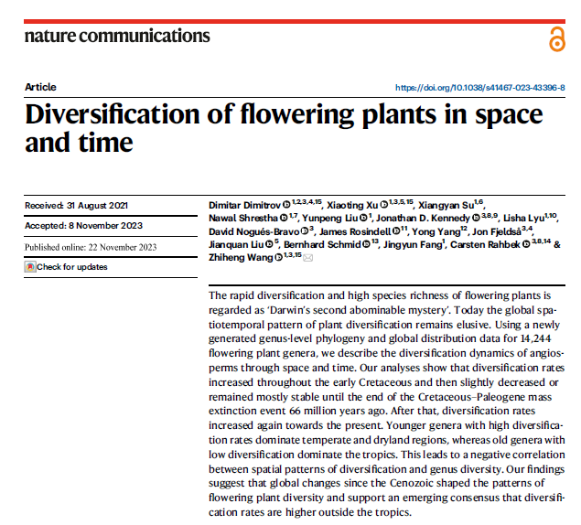
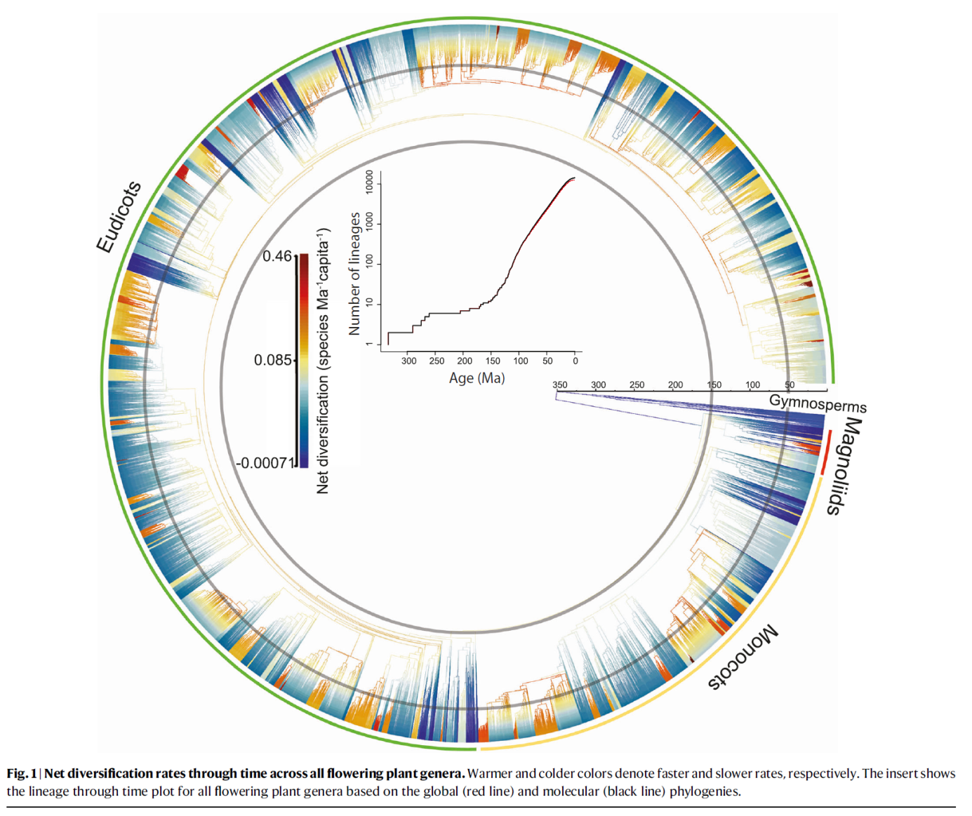

Slide 3
Ενδεχομενικότητα (τύχη) και νομοτέλεια (αιτιοκρατία). Μοναδικά και επαναλαμβανόμενα γεγονότα στην πορεία της εξέλιξης των φωτοσυνθετικών οργανισμών.
Μικροεξέλιξη και προσαρμογές στον κόσμο των φυτών. Ο ρόλος της φυσικής επιλογής: από την ποικιλοποίηση (diversification) των πληθυσμών στην προσαρμογή (και τους προσαρμοστικούς χαρακτήρες), τους οικοτύπους και την ειδογένεση.

Slide 4
Νομοτελειακή αιτιοκρατία
ή τύχη και ενδεχομενικότητα;
Τα μοναδικά γεγονότα
(singularities) στην εξέλιξη

Slide 5
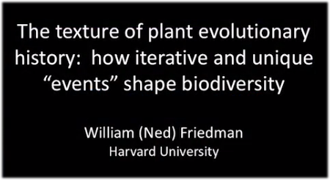
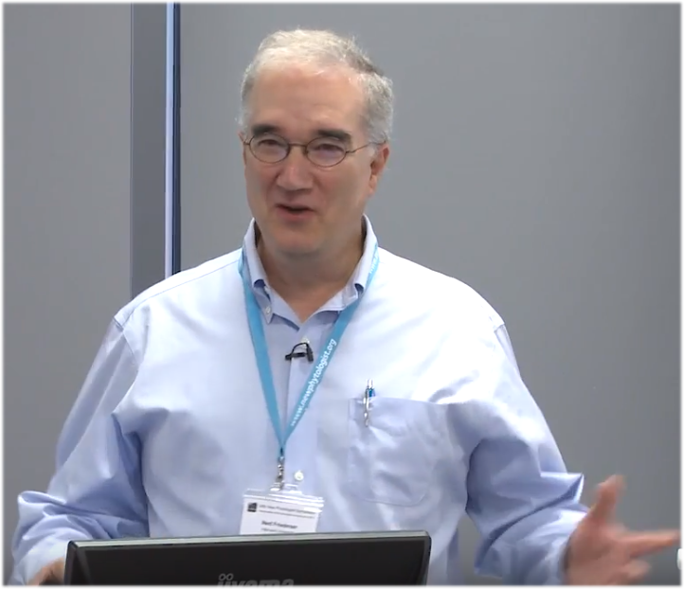
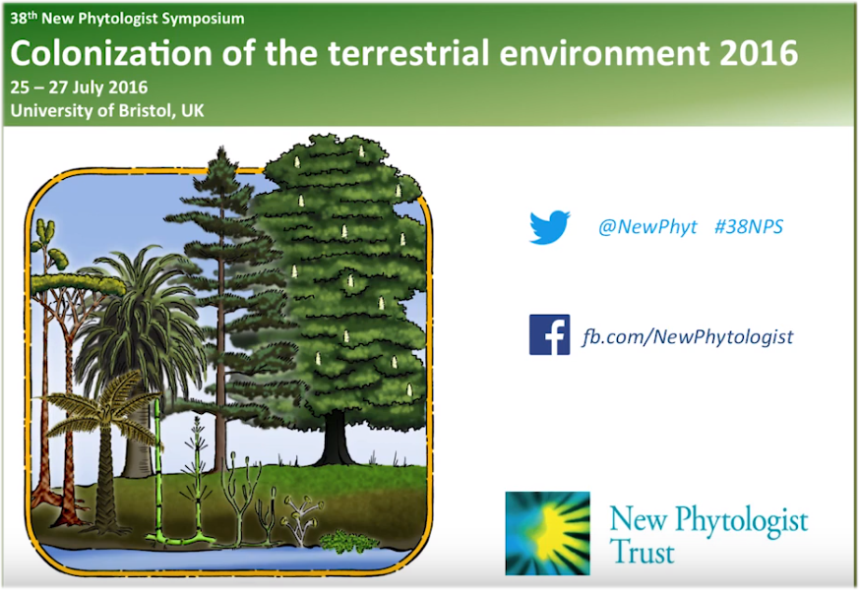
https://www.youtube.com/watch?v=MWttTYrw3HU

Slide 6

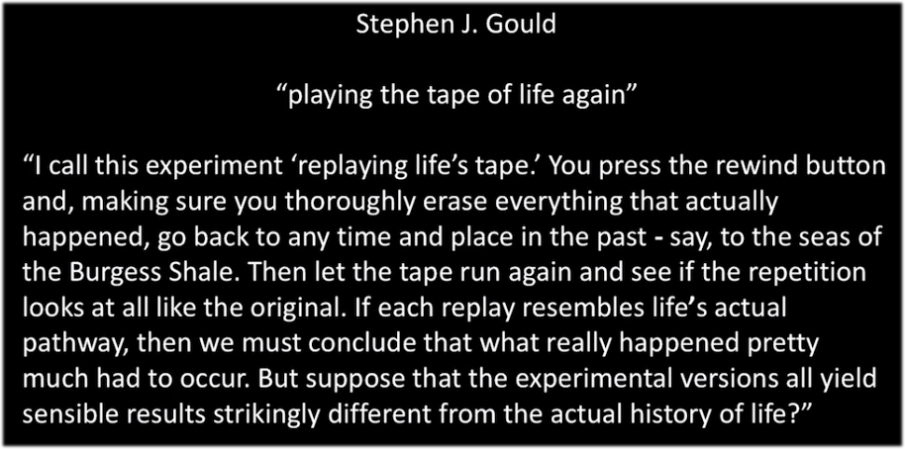
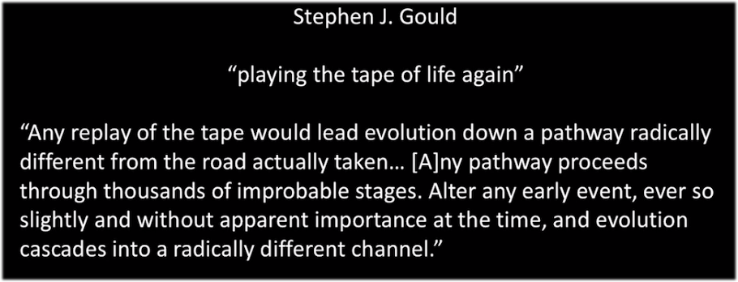
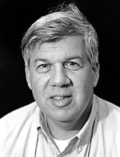
1989
Punctuated equilibrium
Contingency of key evolutionary events
Exaptation
1941-2002
Notes:
https://www.youtube.com/watch?v=MWttTYrw3HU&t=1115s

Slide 7
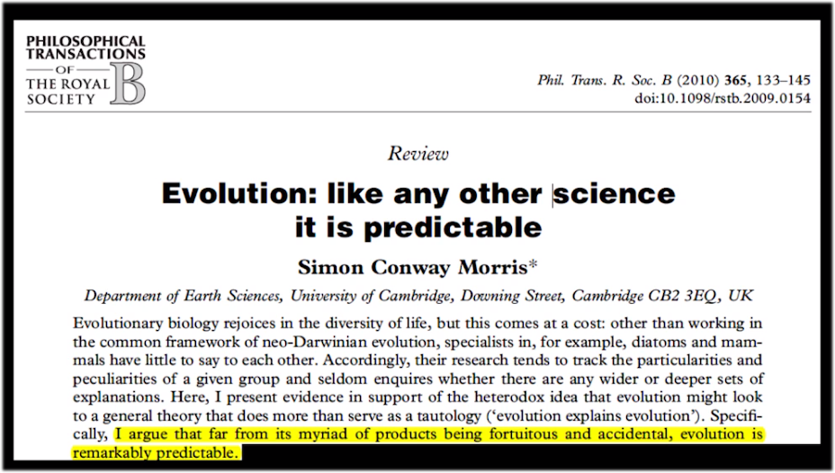

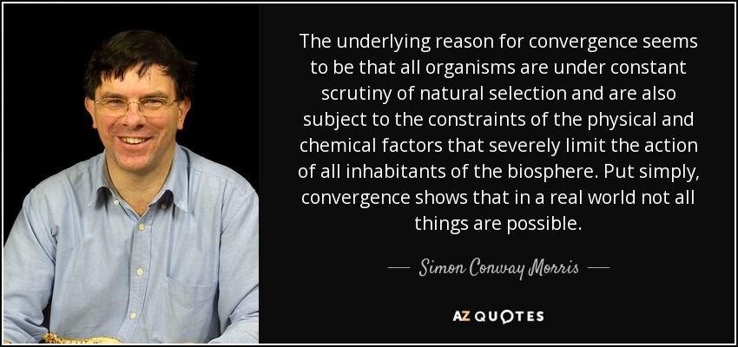
2004
Notes:
https://www.youtube.com/watch?v=MWttTYrw3HU&t=1115s

Slide 8
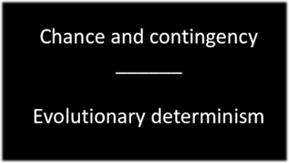
Τύχη και ενδεχομενικότητα
Εξελικτική αιτιοκρατία
Notes:
https://www.youtube.com/watch?v=MWttTYrw3HU&t=1115s

Slide 9
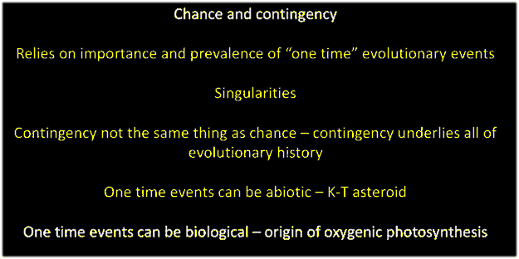
Notes:
https://www.youtube.com/watch?v=MWttTYrw3HU&t=1115s

Slide 10
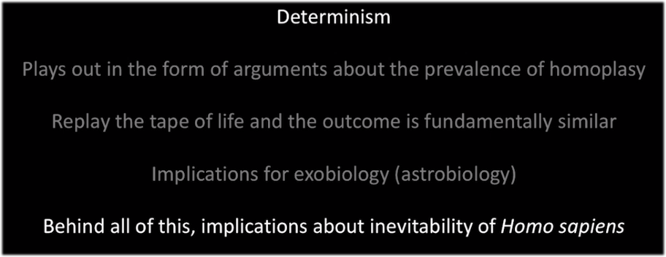
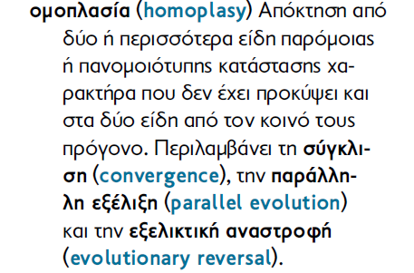
ομοπλασία
Notes:
https://www.youtube.com/watch?v=MWttTYrw3HU&t=1115s
Futuyma & Kirkpatrick (2019) Εξέλιξη. 4^{η} αμερικανική, 1^{η} ελληνική έκδοση. Εκδόσεις Utopia. Αθήνα.

Slide 11
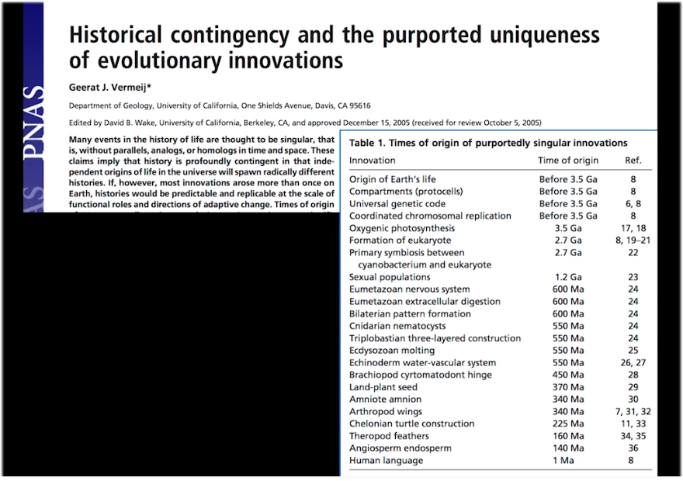

Slide 12
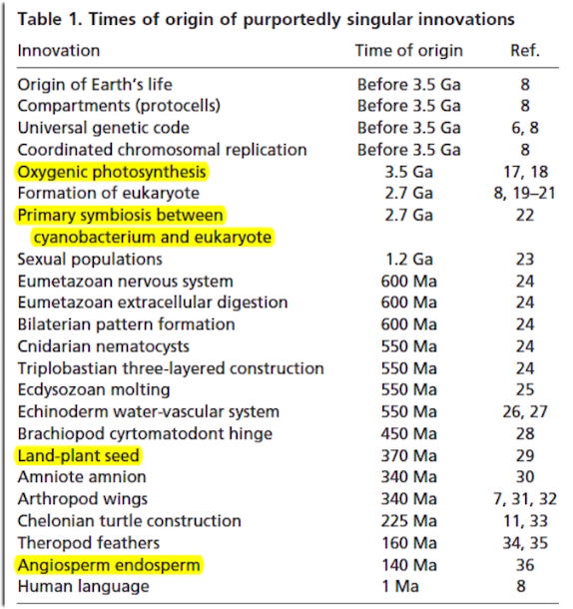
Singularities
‘Μοναδικότητες’
στην εξελικτική ιστορία των φυτών
Notes:
Vermeij 2005 PNAS

Slide 13
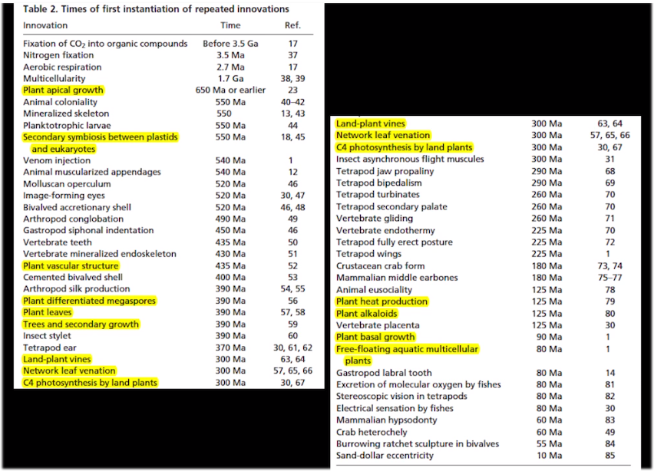
Επαναλαμβανόμενοι νεωτερισμοί
στην εξελικτική ιστορία των φυτών
Notes:
Vermeij 2005 PNAS

Slide 14

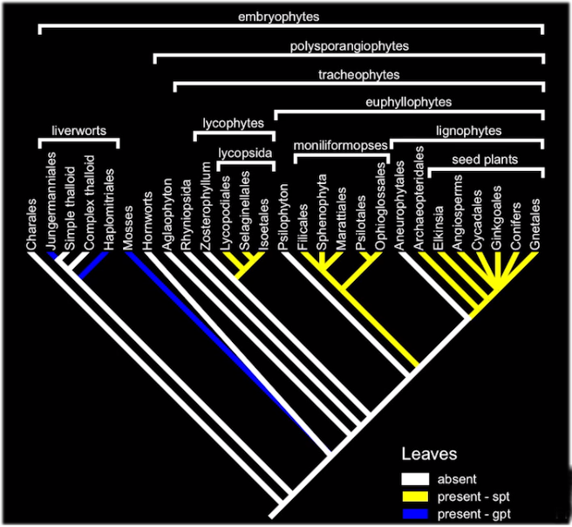
στο σποριόφυτο
στο γαμετόφυτο
Notes:
https://www.youtube.com/watch?v=MWttTYrw3HU&t=1115s

Slide 15
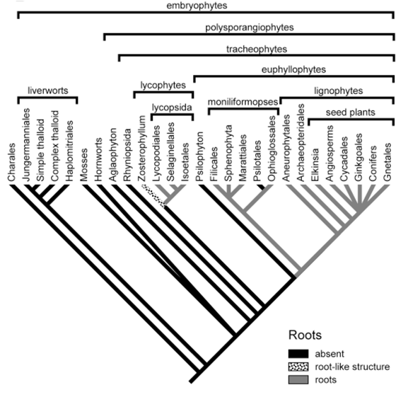
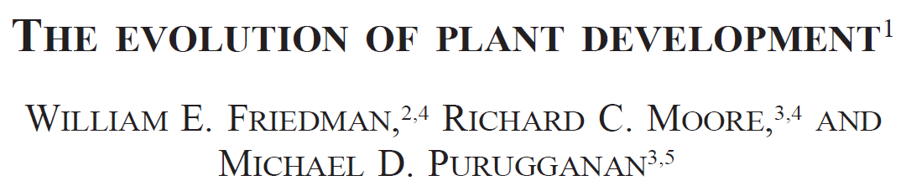
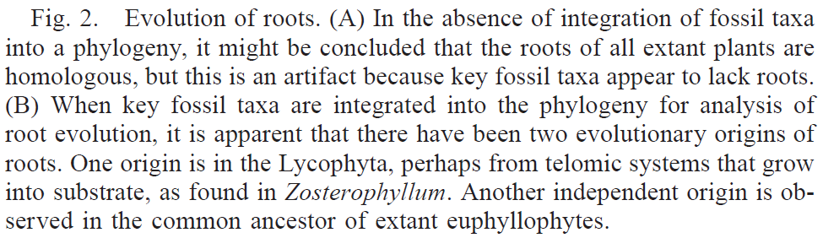
Notes:
https://www.youtube.com/watch?v=MWttTYrw3HU&t=1115s

Slide 16
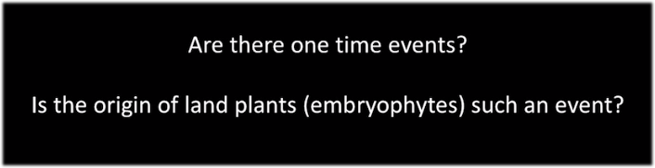
Notes:
https://www.youtube.com/watch?v=MWttTYrw3HU&t=1115s

Slide 17
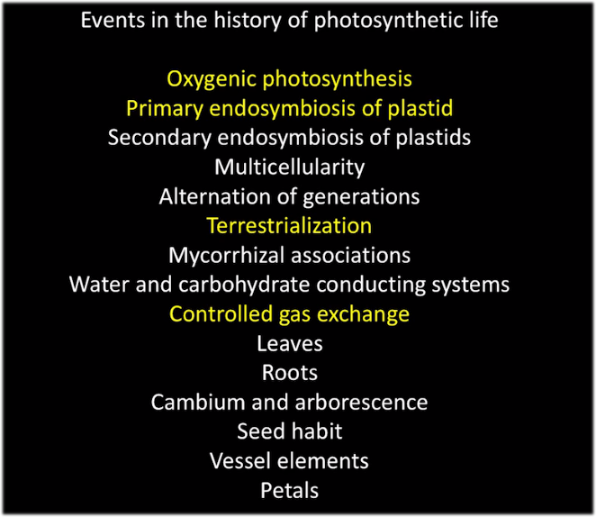
Notes:
https://www.youtube.com/watch?v=MWttTYrw3HU&t=1115s

Slide 18
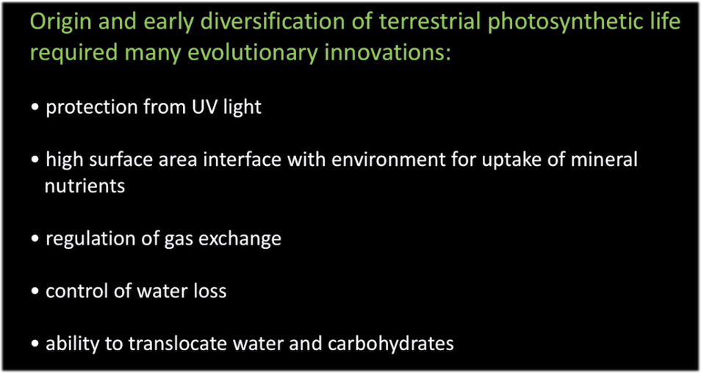

Slide 19

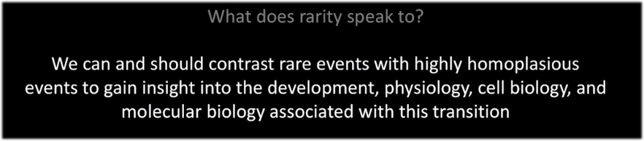
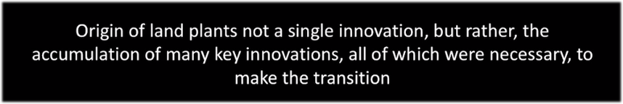
Notes:
https://www.youtube.com/watch?v=MWttTYrw3HU&t=1115s

Slide 20
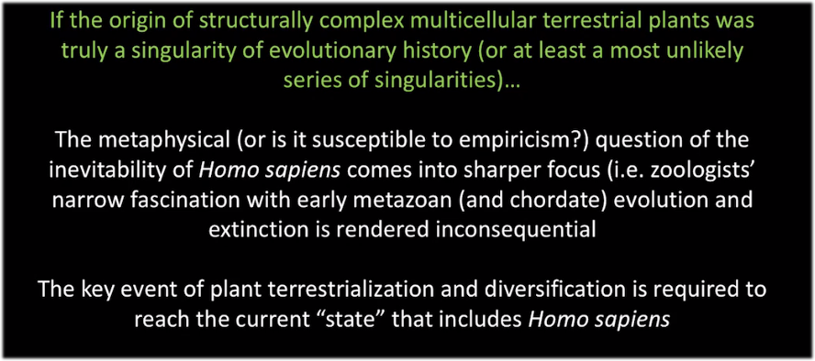
Notes:
https://www.youtube.com/watch?v=MWttTYrw3HU&t=1115s

Slide 21
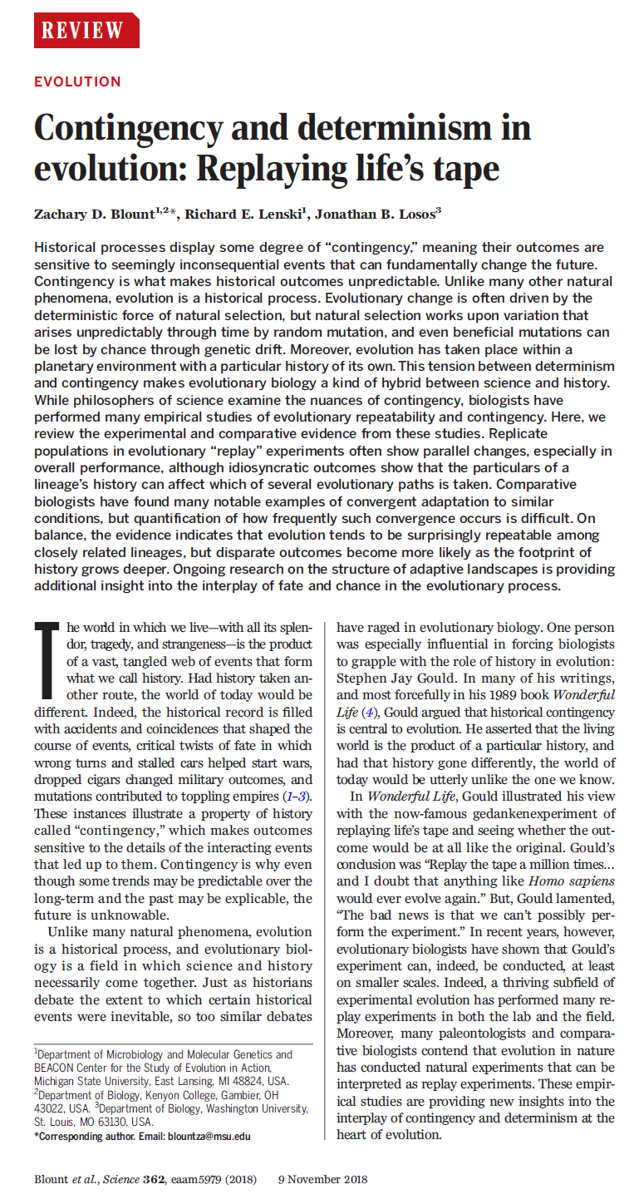
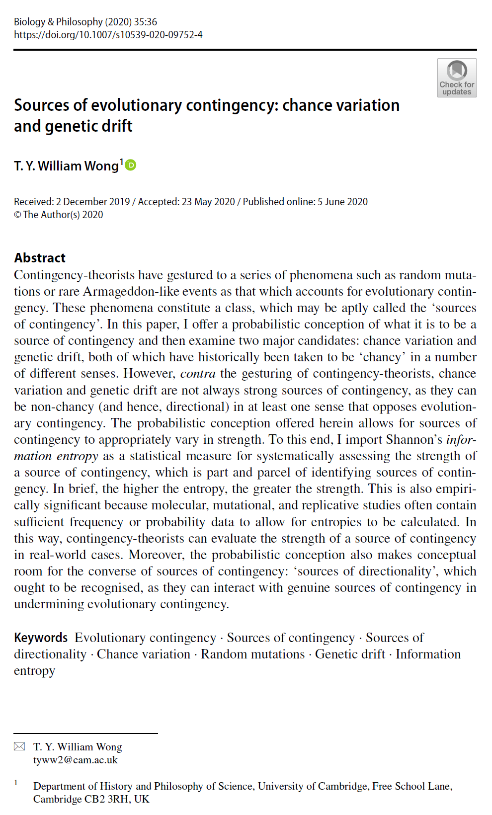
Genetic drift
Γενετική παρέκκλιση
→ περιπλάνηση
Diversification
Ποικιλοποίηση

Slide 22
Προσαρμογή
Adaptation

Slide 23
Ο όρος ΠΡΟΣΑΡΜΟΓΗ αναφέρεται:
(α) στους συγκεκριμένους χαρακτήρες (μορφολογικούς ή φυσιολογικούς ενός οργανισμού) ή γνωρίσματα που είναι αποτέλεσμα της φυσικής επιλογής και επιφέρουν μεγαλύτερες πιθανότητες επιτυχίας (επιβίωσης και αναπαραγωγής-‘διαιώνισης’) και
(β) στην εξελικτική διεργασία με την οποία ‘υιοθετούνται’ οι προσαρμοσμένοι χαρακτήρες

Slide 24
The concept of adaptation is both ill defined and complex. In a more technical description of an adaptation, we may say it is a trait that has resulted from particular selective pressures because it conferred increased fitness on the genotype producing the trait. The genotype's adaptedness is its ability to survive and reproduce in relation to those abilities of the other genotypes.

Slide 25
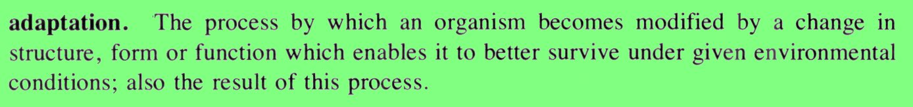
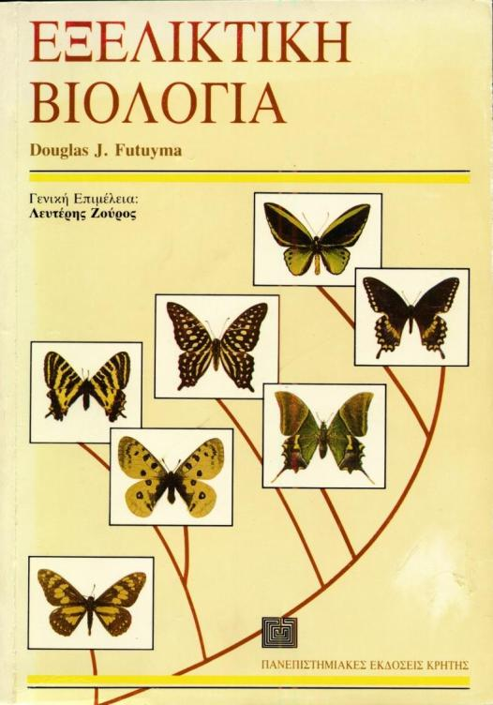
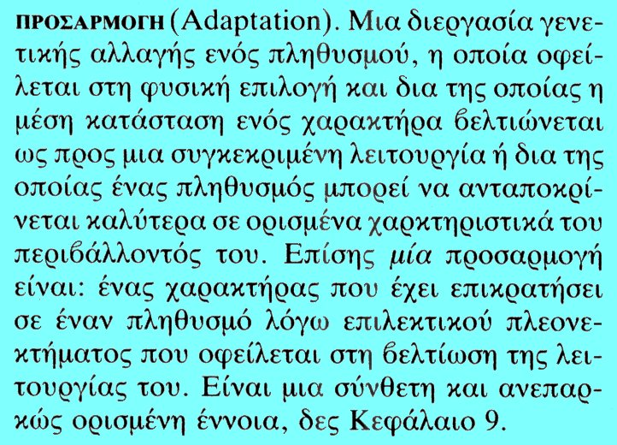
1986
1991

Slide 26
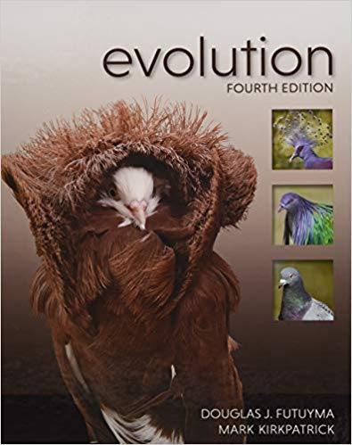
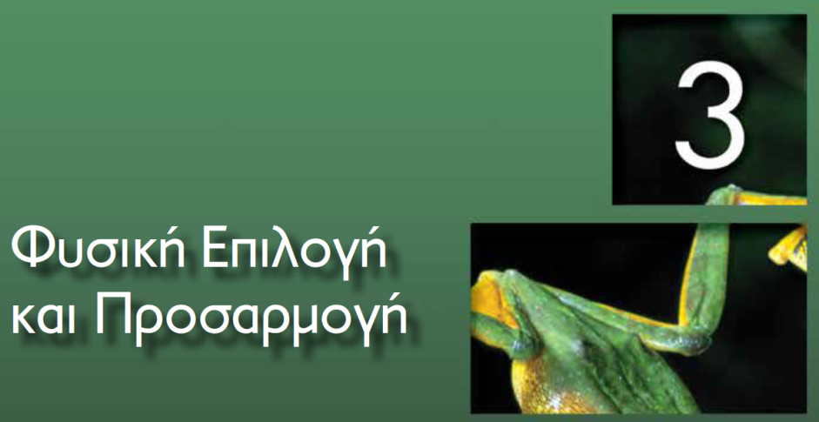
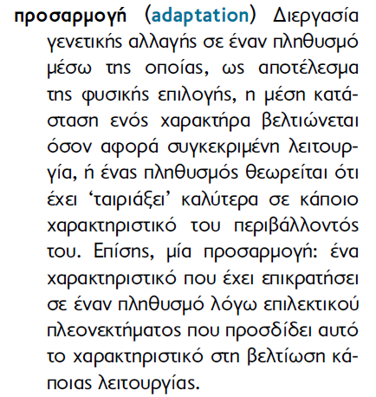
adaptation
A process of genetic change in a population whereby, as a result of natural selection, the average state of a character becomes improved with reference to a specific function, or whereby a population is thought to have
become better suited to some feature of its environment.
Also, an adaptation: a feature that has become prevalent in a population because of a selective advantage conveyed by that feature in the improvement in some function.
2017
Notes:
Futuyma & Kirkpatrick (2019) Εξέλιξη. 4^{η} αμερικανική, 1^{η} ελληνική έκδοση. Εκδόσεις Utopia. Αθήνα.

Slide 27
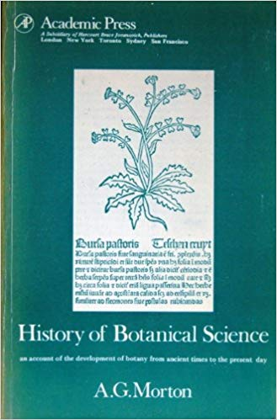
That organisms or their structures often appear to be suited to or designed for various ecological conditions long has been accepted without question.
Even the early philosophers considered the adaptations of life on Earth.
1981

Slide 28
Theophrastus, who may well be considered the founder of both plant geography and ecology, not only merely listed plants peculiar to particular conditions and types of habitat, but shows awareness of plant communities and of the adaptations of specific plants to a definite range of environmental conditions.
Morton A.G., History of Botanical Science, Academic Press, 1981

Slide 29
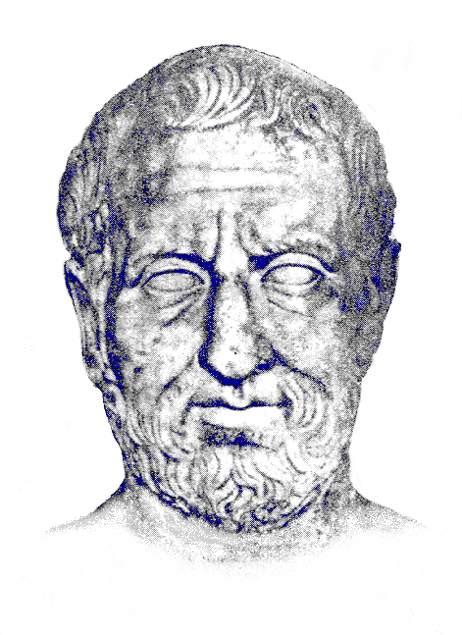



Slide 30
Άπαντα δ’ εν τοις οικείοις τόποις καλλίω γίνεται και μάλλον ευσθενεί. και γαρ τοις αγρίοις εισίν εκάστοις οικείοι καθάπερ τοις ημέροις. Τα μεν γαρ φιλεί τους εφύδρους και ελώδεις, οίον αίγειρος λεύκη ιτέα και όλως τα περί τους ποταμούς φυόμενα,
Notes:
Αίγειρος Populus nigra
Λεύκη Populus alba

Slide 31
τα δε τους ευσκεπείς και ευηλίους, τα δε μάλλον τους παλισκίους. Πεύκη μεν γαρ εν τοις προσηλίοις καλλίστη και μεγίστη φύεται, εν δε τοις παλισκίοις όλως ου φύεται. ελάτη δε ανάπαλιν εν τοις παλισκίοις καλλίστη, τοις δε ευηλίοις ουχ ομοίως.
ΠΦΙ Δ, 1, 1

Slide 32
Περί δε τας κορυφάς των ορέων και τους ψυχρούς τόπους θυία μεν φύεται και εις ύψος, ελάτη δε και άρκευθος φύεται μεν, ουκ εις ύψος δε καθάπερ και περί την άκραν Κυλλήνην. Φύεται δε και η κήλαστρος επί των άκρων και χειμεριωτάτων. Ταύτα μεν ουν αν τις θείη φιλόψυχρα. τα δ’ άλλα πάντα, ως ειπείν, μάλλον χαίρειν τοις προσείλοις. ΠΦΙ Δ, 1, 3

Slide 33
Διαιρείν δε χρη και ταύτα κατά τους τόπους, οίον ει τα μεν έλεια, τα δε λιμναία, τα δε ποτάμια μάλλον, ή και κοινά πάντων των τόπων. διαιρείν δε και ποία ταυτά εν τω υγρώ και τω ξηρώ φύεται, και ποία εν τω υγρώ μόνον, ... ΠΦΙ Δ, 10, 1

Slide 34
Ότι δε έκαστον ζητεί και χώραν οικείαν και κράσιν αέρος, φανερόν τω τα μεν φέρειν ενίους τόπους, τα δε μη φέρειν μήτε αυτά γιγνόμενα μήτε φυτευόμενα ραδίως, εάν δε και αντιλάβηται μη καρποφορείν, ώσπερ επί του φοίνικος ελέχθη και της αιγυπτίας συκαμίνου και άλλων. Εισί γαρ πλείω και εν πλείοσι χώραις τα μεν όλως ου φυόμενα, <τα δε φυόμενα μεν> αναυξή δε και άκαρπα και το όλον φαύλα. ΠΦΙ Δ, 1, 4

Slide 35
Τους δε τόπους ζητεί τους οικείους ου μόνον τα περιττά και ίδια των δένδρων (ώσπερ είπομεν), αλλά και τα κοινότερα γινόμενα. τα μεν γαρ φιλεί ξηρούς, τα δε ευύδρους, τα δε χειμερινούς, τα δε προσείλους, τα δε παλισκίους, και όλως μεν ορεινούς, τα δε ελώδεις …

Slide 36
… και γαρ το συγγενές της φύσεως έκαστον άγει προς το οικείον, εν ώπερ και τα αυτόματα φύεται (το δ’ αυτόματον μηνύει την φύσιν, ώσπερ εκ των αυτών αι τροφαί και αι γενέσεις). και αι καθ’ έκαστον διαιρέσεις, οίον η θερμότης και η ψυχρότης, και η ξηρότης και η υγρότης (ζητεί γαρ πρόσφορα κατά την κράσιν) …
ΠΦΑ Β, 7, 1

Slide 37
Natural selection is not the only process which causes evolution, but natural selection is the only process which causes adaptation. Adaptation occurs only through natural selection because other processes of evolution (genetic change through time) do not occur through fitness differences among individuals of different genotypes.

Slide 38
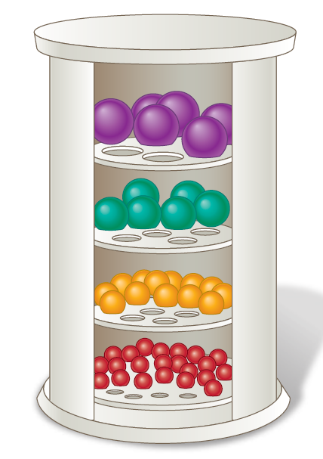
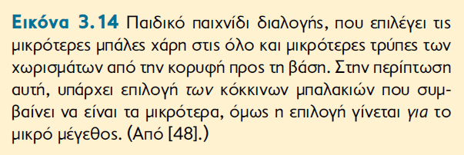
Notes:
Futuyma & Kirkpatrick (2019) Εξέλιξη. 4^{η} αμερικανική, 1^{η} ελληνική έκδοση. Εκδόσεις Utopia. Αθήνα.

Slide 39
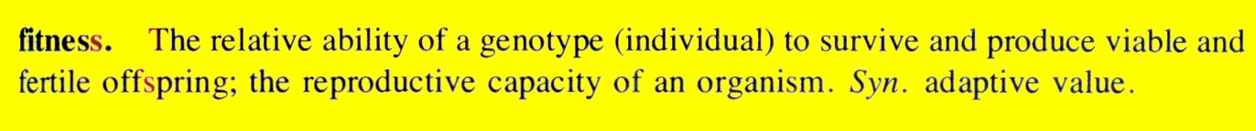
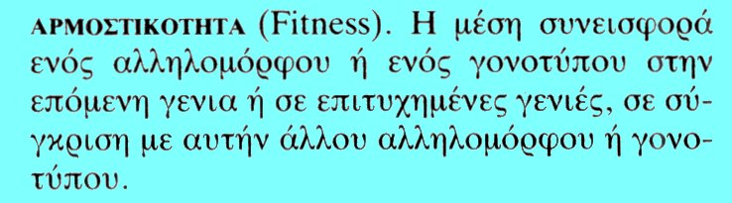
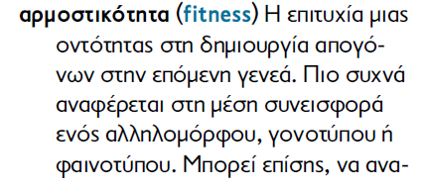
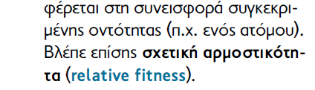
Fitness is an important aspect of the process of adaptation: more fit organisms leave more offspring, hence more genes, which contribute toward succeeding generations than their less fit "competitors".
Notes:
A Dictionary of Botany (Little & Jones), Van Nostrand Reinhold 1980

Slide 40

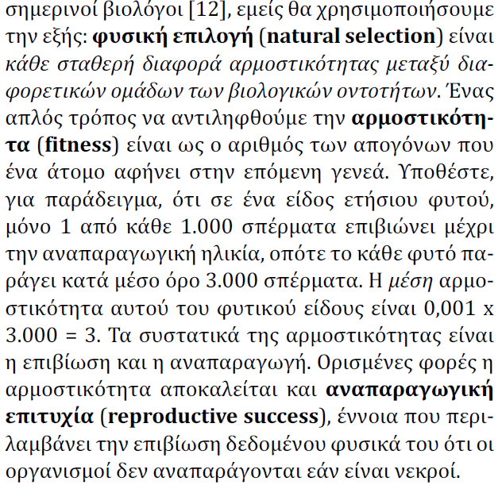
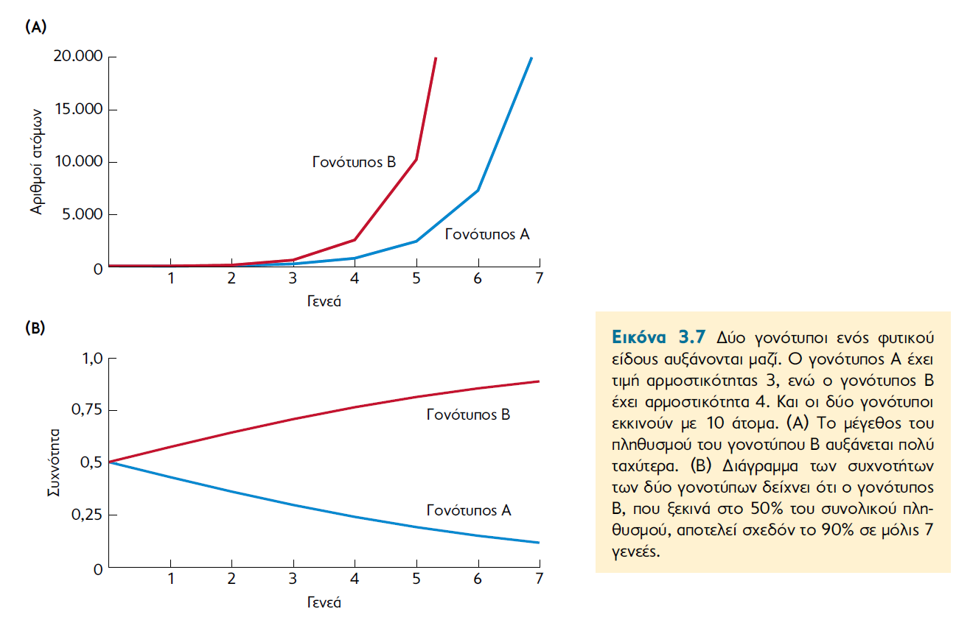
Notes:
Futuyma & Kirkpatrick (2019) Εξέλιξη. 4^{η} αμερικανική, 1^{η} ελληνική έκδοση. Εκδόσεις Utopia. Αθήνα.

Slide 41
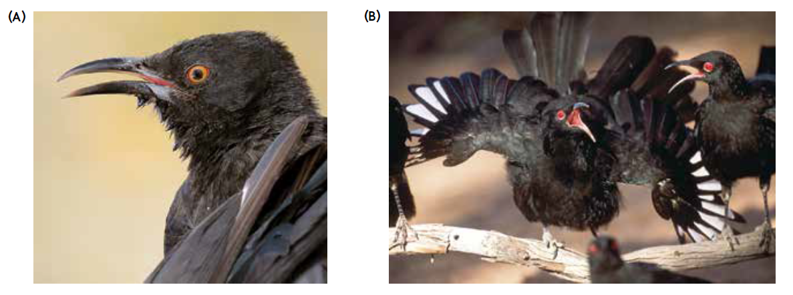
Αναγνωρίζοντας τις προσαρμογές
Δεν είναι όλα τα γνωρίσματα προσαρμογές. Υπάρχουν τουλάχιστον τέσσερις άλλες πιθανές ερμηνείες για τα χαρακτηριστικά που διαθέτει ένας οργανισμός. Πρώτον, ένα γνώρισμα μπορεί να είναι μία αναγκαστική συνέπεια των νόμων της φυσικής ή της χημείας. Η αιμοσφαιρίνη δίνει στο αίμα το κόκκινο χρώμα του, όμως η ερυθρότητα δεν είναι προσαρμογή. Είναι απλώς ένα παραπροϊόν της πρωτεϊνικής
δομής. (Ωστόσο, αυτό το γνώρισμα έχει συνεπιλεγεί για διάφορους λειτουργικούς ρόλους στην εξέλιξη πολλών ειδών σπονδυλωτών, όπως στο κορακοειδές Corcorax melanorhamphos [Εικόνα 3.15].)
Εικόνα 3.15
(A) Το αυστραλιανό κορακοει-δές με τα λευκά φτερά (Corcorax melanorhamphos) έχει, υπό κανονικές συνθή-κες, μάτια με έντονα κίτρινο χρώμα. (B) Στη διάρκεια των επιδείξεων επιθετικής συμπε-ριφοράς, το πουλί παρουσιά-ζει γουρλωτά, λαμπερά κόκκι-να μάτια, αξιοποιώντας το κόκκινο χρώμα της αιμοσφαι-ρίνης που δεν αποτελεί προ-σαρμοστική ιδιότητα για μια προσαρμοστική λειτουργία.
Notes:
Futuyma & Kirkpatrick (2019) Εξέλιξη. 4^{η} αμερικανική, 1^{η} ελληνική έκδοση. Εκδόσεις Utopia. Αθήνα.

Slide 42
Αναγνωρίζοντας τις προσαρμογές…(2)
Δεύτερον, το γνώρισμα μπορεί να έχει εξελιχθεί με άλλους μηχανισμούς (όπως είναι η τυχαία γενετική παρέκκλιση) αντί για τη φυσική επιλογή (βλέπε Κεφάλαιο 7).
Τρίτον, το γνώρισμα μπορεί να έχει εξελιχθεί όχι γιατί απέφερε κάποιο προσαρμοστικό πλεονέκτημα, αλλά διότι είναι συνδυασμένο με κάποιο άλλο γνώρισμα που ήταν πλεονεκτικό. (Όπως θα δούμε, η γενετική σύνδεση και η πλειοτροπία [η φαινοτυπική επίδραση ενός γονιδίου σε πολλούς χαρακτήρες] είναι σημαντικές αιτίες τέτοιων συσχετίσεων.)
Τέταρτον, μια κατάσταση χαρακτήρα μπορεί να είναι συνέπεια της φυλογενετικής ιστορίας. Ο Δαρβίνος διαπίστωσε σαφώς ότι ένα γνώρισμα που φαίνεται να είναι ευεργετικό, δεν εξελίχθηκε παρόλα αυτά για τη λειτουργία που εξυπηρετεί σήμερα ή και για καμία απολύτως λειτουργία: «οι ραφές στα κρανία των νεαρών θηλαστικών έχουν θεωρηθεί ως μια θαυμάσια προσαρμογή που βοηθά τον τοκετό και δεν υπάρχει καμία πραγματικά αμφιβολία ότι διευκολύνει σημαντικά ή και ότι είναι εντελώς απαραίτητη για τη συγκεκριμένη λειτουργία. Καθώς όμως οι ραφές απαντούν και στα κρανία των νεαρών πτηνών και ερπετών που πρέπει απλώς να εκκολαφθούν από το αβγό τους, μπορούμε να συναγάγουμε ότι αυτή η κατασκευή είναι αποτέλεσμα των νόμων της αύξησης και έχει αξιοποιηθεί για τον τοκετό των ανώτερων ζώων» (Η Καταγωγή των Ειδών, Κεφάλαιο 6).
Notes:
Futuyma & Kirkpatrick (2019) Εξέλιξη. 4^{η} αμερικανική, 1^{η} ελληνική έκδοση. Εκδόσεις Utopia. Αθήνα.

Slide 43
Αναγνωρίζοντας τις προσαρμογές…(3)
Απαιτείται λοιπόν η κατάλληλη διορατικότητα για να αποφανθούμε σχετικά με το εάν ένα γνώρισμα αποτελεί προσαρμογή ή όχι. Για παράδειγμα, γνωρίζουμε ότι ο χρωματισμός ποικίλλει σε πολλά είδη πουλιών, οπότε είναι εύλογο να διατυπώσουμε το ερώτημα εάν υπάρ-χει κάποιος προσαρμοστικός λόγος για τις χρωματικές διαφορές μεταξύ στενά συγγενικών ειδών. Από την άλλη πλευρά, δεν είναι καθόλου λογι-κό να ρωτήσουμε εάν είναι προσαρμοστικό για ένα κολιμπρί να έχει τέσσερα δάκτυλα αντί για πέντε, με δεδομένο ότι ο πρόγονος όλων των πτηνών έχασε το πέμπτο δάκτυλο, το οποίο δεν επανεμφανίστηκε ποτέ σε κάποιο άλλο είδος πουλιού έκτοτε. Είναι λοιπόν αρκετά προφανές ότι δεν υπάρχει προοπτική για πέντε δάκτυλα στα κολιμπρί.
Για όλους αυτούς τους λόγους, πολλοί επιστήμονες προειδοποιούν πως δεν πρέπει να προτρέχουμε, δεχόμενοι ότι ένα γνώρισμα είναι προσαρμογή, εάν δεν υπάρχουν τα κατάλληλα πειστήρια που επιτρέπουν αυτήν την ερμηνεία. Αυτή η προτροπή βέβαια δεν αρνείται το γεγονός ότι πάρα πολλά γνωρίσματα ενός οργανισμού, πιθανότατα η πλειονότητά τους, είναι πραγματικά προσαρμογές.
Notes:
Futuyma & Kirkpatrick (2019) Εξέλιξη. 4^{η} αμερικανική, 1^{η} ελληνική έκδοση. Εκδόσεις Utopia. Αθήνα.

Slide 44
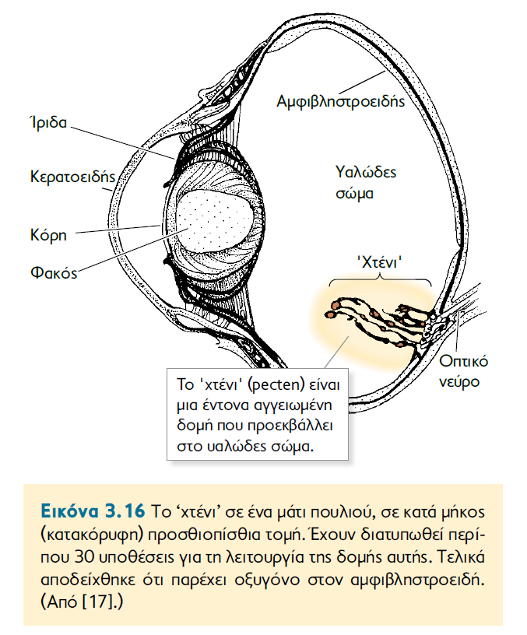
Αναγνωρίζοντας τις προσαρμογές…(4)
Αρκετές μέθοδοι και κριτήρια χρησιμοποιούνται για να συμπεράνουμε εάν ένα γνώρισμα αποτελεί πράγματι προσαρμογή για κάποια συγκεκριμένη λειτουργία. Οι προσεγγίσεις που περιγράφονται στη συνέχεια αφορούν μόνο τους φαινοτυπικούς χαρακτήρες.
ΠΟΛΥΠΛΟΚΟΤΗΤΑ
Ακόμη και αν δεν μπορούμε να μαντέψουμε αμέσως τη λειτουργία ενός γνωρίσματος, μπορούμε συνήθως να υποπτευθούμε ότι έχει μια προσαρμοστική λειτουργία εάν το γνώρισμα αυτό είναι πολύπλοκο, δεδομένου ότι η πολυπλοκότητα δεν μπορεί να εμφανιστεί εξελικτικά παρά μόνο με φυσική επιλογή. Για παράδειγμα, μία περίεργη, έντονα αγγειωμένη δομή που ονομάζεται ‘χτένι’ (pecten) βρίσκεται μπροστά από τον αμφιβληστροειδή, στους οφθαλμούς των πτηνών (Εικόνα 3.16). Μόλις πρόσφατα έχουν υπάρξει ικανές ενδείξεις ότι το χτένι παρέχει οξυγόνο στον αμφιβληστροειδή, όμως πάντοτε πιστευόταν ότι εξυπηρετεί κάποιον σημαντικό ρόλο αφενός λόγω της πολυπλοκότητάς του και αφετέρου χάρη στη γενική παρουσία του σε όλα τα είδη πτηνών.
Notes:
Futuyma & Kirkpatrick (2019) Εξέλιξη. 4^{η} αμερικανική, 1^{η} ελληνική έκδοση. Εκδόσεις Utopia. Αθήνα.

Slide 45
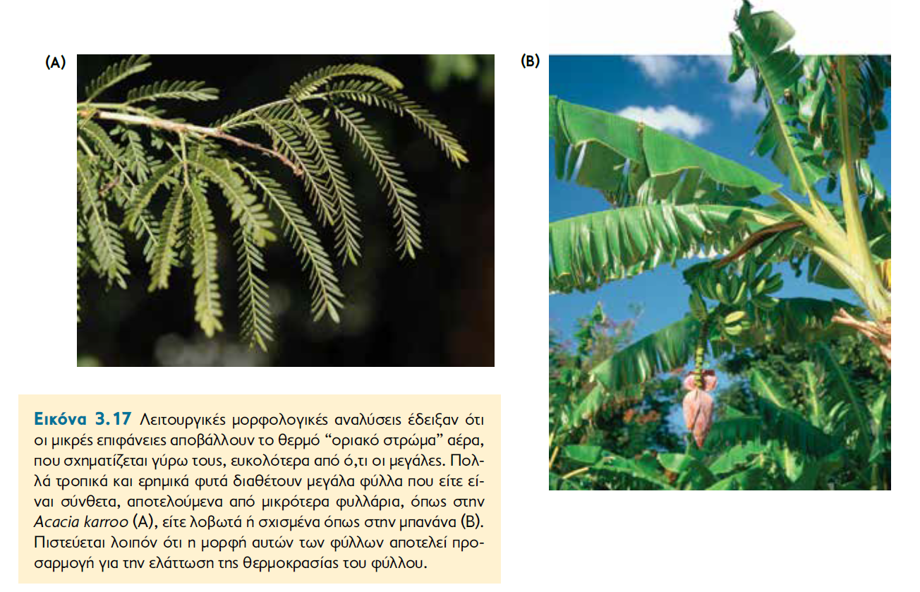
Αναγνωρίζοντας τις προσαρμογές…(5)
ΣΧΕΔΙΟ
Η λειτουργία ενός χαρακτήρα συνάγεται συχνά από την αντιστοιχία του προς το σχέδιο που ένας μηχανικός θα είχε φτιάξει για τη συγκεκριμένη λειτουργία, ή από τις προβλέψεις ενός μοντέλου της λειτουργίας του. Για παράδειγμα, πολλά φυτά που απαντούν σε θερμά περιβάλ-λοντα διαθέτουν φύλλα πολυσχιδή, λοβωτά ή σύνθετα (Εικόνα 3.17). Τα γνωρίσματα αυτά συνάδουν με ένα μοντέλο σύμφωνα με το οποίο το λεπτό, θερμό “οριακό στρώμα” του αέρα πάνω ακριβώς από την επιφάνεια του φύλλου διασκορπίζεται ευκολότερα εάν ο άνεμος φυσά πάνω από μια μικρή επιφάνεια παρά από μια μεγάλη, έτσι ώστε ένα διαιρεμένο φύλλο μπορεί να ψυχθεί πολύ πιο αποτελεσματικά (από ένα ακέραιο). Τα ερευνητικά πεδία της λειτουργικής μορφολογίας και της οικολογικής φυσιολογίας ασχολούνται με αναλύσεις αυτού του είδους.
Εικόνα 3.17 Λειτουργικές μορφολογι-κές αναλύσεις έδειξαν ότι οι μικρές επιφάνειες αποβάλλουν το θερμό “οριακό στρώμα” αέρα, που σχηματί-ζεται γύρω τους, ευκολότερα από ό,τι οι μεγάλες. Πολλά τροπικά και ερημι-κά φυτά διαθέτουν μεγάλα φύλλα που είτε είναι σύνθετα, αποτελούμε-να από μικρότερα φυλλάρια, όπως στην Acacia karroo (A), είτε λοβωτά ή σχισμένα όπως στην μπανάνα (B). Πιστεύεται λοιπόν ότι η μορφή αυτών των φύλλων αποτελεί προσαρμογή για την ελάττωση της θερμοκρασίας του φύλλου.
Notes:
Futuyma & Kirkpatrick (2019) Εξέλιξη. 4^{η} αμερικανική, 1^{η} ελληνική έκδοση. Εκδόσεις Utopia. Αθήνα.

Slide 46
Αναγνωρίζοντας τις προσαρμογές…(6)
ΠΕΙΡΑΜΑΤΑ
Με πειράματα μπορεί να δείξουμε ότι ένα γνώρισμα ενισχύει την επιβίωση ή την αναπαραγωγή, ή ακόμη βελτιώνει τη λειτουργικότητα (π.χ. κίνηση ή άμυνα) με τρόπο που πιθανόν αυξάνει την αρμοστικότητα, συγκριτικά προς τα άτομα με άλλα γνωρίσματα. Για παράδειγμα, αρκετοί ανθικοί χαρακτήρες έχουν εξελιχθεί με συγκλίνοντα τρόπο στις πολλές γενεαλογικές γραμμές των φυτών που έχουν ‘μετατοπιστεί’ από την επικονίαση με έντομα στην επικονίαση με πουλιά (Εικόνα 3.18Α). Η Maria Castellanos και οι συνεργάτες της έλεγξαν την υπόθεση ότι ορισμένα από αυτά τα γνωρίσματα είναι πλεονεκτικά μια και διευκολύνουν την επικονίαση από πουλιά ενώ άλλα επειδή ‘αποθαρρύνουν’ τις μέλισσες, που αποτελούν λιγότερο αποτελεσματικούς επικονιαστές αφού χρησιμοποιούν σημαντικό ποσοστό της γύρης ως τροφή για τις προνύμφες τους [7]. Οι ερευνητές τροποποίησαν ‘χειρουργικά’ ορισμένα γνωρίσματα των ανθέων σε ένα φυτό που επικονιάζεται με μέλισσες, έτσι ώστε να μοιάζει με το συγγενικό είδος που επικονιάζεται με κολιμπρί (Εικόνα 3.18Β-Ε). Στη συνέχεια μέτρησαν τη μεταφορά γύρης στα ‘τροποποιημένα’ άνθη από βομβίνους και κολιμπρί. Η έρευνα κατέληξε στο συμπέρασμα ότι το κατώτερο “χείλος”, τυπικό για τα άνθη που επικονιάζονται από μέλισσες και το οποίο οι μέλισσες χρησιμοποιούν ως ‘εξέδρα προσγείωσης’ (βλέπε Εικόνα 3.18B), έχει συρρικνωθεί ή και χαθεί σε ορισμένα είδη που επικονιάζονται με πουλιά καθότι η απουσία του αποθαρρύνει τις μέλισσες (βλέπε Εικόνα 3.18Γ). Οι ανθήρες που προεξέχουν στα
ορνιθόφιλα είδη αποτελούν επίσης μια ‘αντί-μέλισσα’ προσαρμογή (βλέπε Εικόνα 3.18Δ) ενώ ο στενά περισταλμένος σωλήνας της στεφάνης (βλέπε Εικόνα 3.18E) είναι ταυτόχρονα ‘υπέρ-πτηνό’ και ‘αντί-μέλισσα’: αναγκάζει τα κολιμπρί να αφαιρούν περισσότερη γύρη αλλά εμποδίζει τις μέλισσες να αποκτούν εύκολα νέκταρ.
Notes:
Futuyma & Kirkpatrick (2019) Εξέλιξη. 4^{η} αμερικανική, 1^{η} ελληνική έκδοση. Εκδόσεις Utopia. Αθήνα.

Slide 47
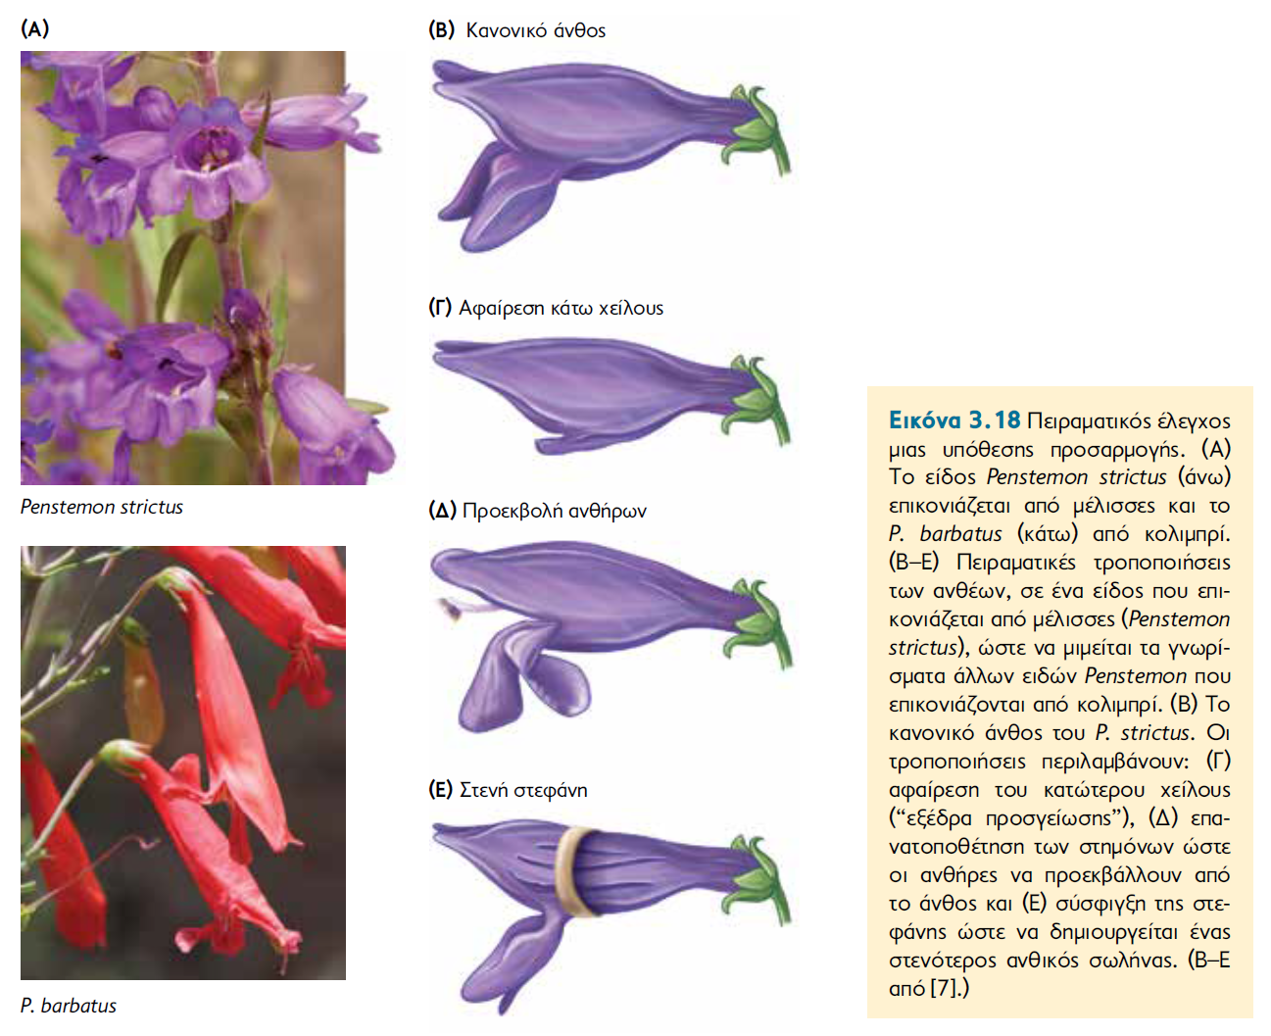
Notes:
Futuyma & Kirkpatrick (2019) Εξέλιξη. 4^{η} αμερικανική, 1^{η} ελληνική έκδοση. Εκδόσεις Utopia. Αθήνα.

Slide 48
Αναγνωρίζοντας τις προσαρμογές…(7)
Η ΣΥΓΚΡΙΤΙΚΗ ΜΕΘΟΔΟΣ
Ένας αποτελεσματικός τρόπος για να συμπεράνουμε σχετικά με την προσαρμοστική σημασία ενός γνωρίσματος είναι η συγκριτική μέθοδος (comparative method), η οποία συνίσταται στη σύγκριση ομάδων ειδών στα οποία τίθενται ή ελέγχονται υποθέσεις για την προσαρμογή και άλλα εξελικτικά φαινόμενα. Η μέθοδος αυτή αντλεί δεδομένα από τα “φυσικά εξελικτικά πειράματα” που παρέχει η συγκλίνουσα εξέλιξη. Εάν ένα γνώρισμα εμφανίζεται εξελικτικά, με ανεξάρτητο τρόπο, σε πολλές γενεαλογικές γραμμές λόγω μιας παρόμοιας επιλεκτικής πίεσης, μας δίνεται η δυνατότητα να συμπεράνουμε σχετικά με τη λειτουργία αυτού του γνωρίσματος προσδιορίζοντας τον οικολογικό ή άλλο επιλεκτικό παράγοντα με τον οποίο συσχετίζεται. Για παράδειγμα, ένα μακρύ, λεπτό ράμφος έχει εξελιχθεί σε τουλάχιστον έξι γενεαλογικές γραμμές πουλιών που τρέφονται με νέκταρ, ενώ πολλά φυτά που επικονιάζονται από αυτά τα πουλιά έχουν ανεξάρτητα εξελίξει ελκυστικούς χρωματισμούς, κόκκινο και πορτοκαλί, καθώς και μια σωληνοειδή μορφή που εμποδίζει την πρόσβαση στις μέλισσες (βλέπε Εικόνα 2.22). Μεταξύ των ψαριών, οι γρήγορα κινούμενοι θηρευτές των ανοιχτών θαλασσών, αν και ανήκουν σε πολλές διαφορετικές οικογένειες, έχουν αποκτήσει ένα σώμα με παρόμοια υδροδυναμική μορφή, με διχαλωτό ουραίο πτερύγιο και λεπτή βάση ουράς (ουραίο μίσχο), ενώ τα ψάρια
που ζουν σε περίπλοκα περιβάλλοντα, όπως ανάμεσα σε κοράλλια ή υποβρύχια βλάστηση, διαθέτουν ένα πλατύ, συμπιεσμένο σώμα που τους επιτρέπει να μεταβάλλουν γρήγορα κατεύθυνση (Εικόνα 3.19).
Οι προβλέψεις αυτές που εξάγονται από υποθέσεις συνιστούν την υποθετικο-παραγωγική μέθοδο (hypothetico-deductive method), της οποίας ο Δαρβίνος υπήρξε ένας από τους πρώτους επιτυχημένους θιασώτες [16, 45].
Notes:
Futuyma & Kirkpatrick (2019) Εξέλιξη. 4^{η} αμερικανική, 1^{η} ελληνική έκδοση. Εκδόσεις Utopia. Αθήνα.

Slide 49
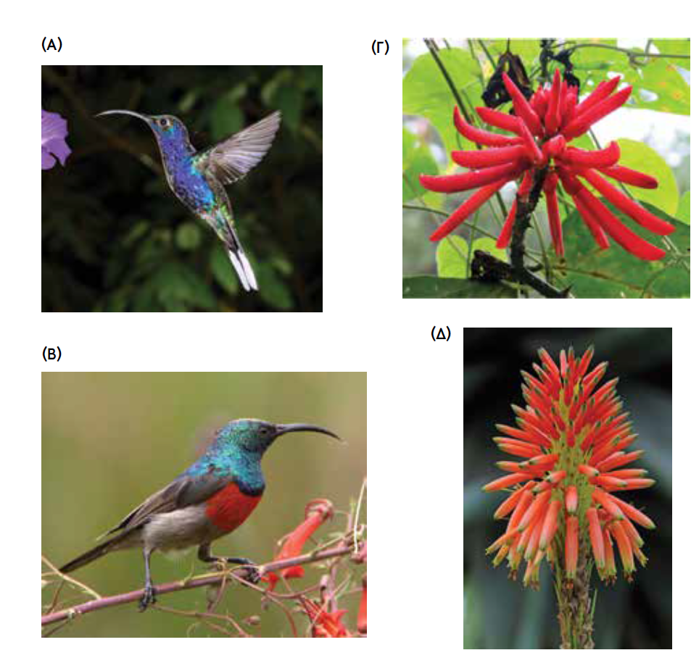
Εικόνα 2.22 Παραδείγματα συγκλίνουσας εξέλιξης. Πολλές ομάδες πουλιών έχουν ανεξάρτητα εξελίξει μακριά, λεπτά ράμφη
για να τρέφονται με νέκταρ που παράγεται στη βάση μακριών, σωληνωτών ανθέων.
(Α) Κολιμπρί, οικογένεια Trochilidae. Αυτό το βιολετί κολιμπρί, Campylopterus hemileucurus, είναι από την Κόστα Ρίκα.
(Β) Ηλιοπούλι, οικογένεια Nectarinidae. Το Nectarinia
afra ζει στη Νότια Αφρική. Και τα φυτά που επικονιάζονται από πουλιά, έχουν υποστεί σύγκλιση στα χαρακτηριστικά του άνθους.
Ένα μακρύ, σωληνωτό άνθος, συχνά κόκκινο ή πορτοκαλί, έχει ανεξάρτητα εξελιχθεί σε πολλές ομάδες φυτών που επικονιάζονται από πουλιά. (Γ) Η Erythrina, μέλος της οικογένειας των ψυχανθών, Fabaceae. (Δ) Τα ηλιοπούλια στην Αφρική και τη Μέση
Ανατολή επισκέπτονται πολλά είδη Aloe (Asphodelaceae).
Notes:
Futuyma & Kirkpatrick (2019) Εξέλιξη. 4^{η} αμερικανική, 1^{η} ελληνική έκδοση. Εκδόσεις Utopia. Αθήνα.

Slide 50

Notes:
Futuyma & Kirkpatrick (2019) Εξέλιξη. 4^{η} αμερικανική, 1^{η} ελληνική έκδοση. Εκδόσεις Utopia. Αθήνα.

Slide 51
Τι να μην περιμένουμε από τη φυσική
επιλογή
Η επιλογή στα επίπεδα των γονιδίων και των ατόμων είναι εγγενώς “εγωιστική”: το γονίδιο ή ο γονότυπος με το μεγαλύτερο τάχος (ρυθμό) αύξησης ‘εξαπλώνεται’ σε βάρος των υπολοίπων. Η ποικιλία των εγωιστικών συμπεριφορών που ορισμένοι οργανισμοί ασκούν στα άλλα άτομα του ίδιου είδους, είναι εκπληκτική: από την άμυνα της χωροκράτειάς τους έως τον παρασιτισμό και την παιδοκτονία. Επίσης, η συνεργασία μεταξύ των οργανισμών απαιτεί ειδικές ερμηνείες, όπως είναι η επιλογή συγγενών.
Notes:
Futuyma & Kirkpatrick (2019) Εξέλιξη. 4^{η} αμερικανική, 1^{η} ελληνική έκδοση. Εκδόσεις Utopia. Αθήνα.

Slide 52

Επειδή η αρχή που διέπει την επιλογή συγγενών δεν μπορεί να λειτουργήσει πέραν του είδους (δηλαδή σε ένα άλλο είδος), «η φυσική επιλογή δεν είναι δυνατόν να επιφέρει κάποια τροποποίηση σε ένα είδος, αποκλειστικά και μόνο για όφελος ενός άλλου είδους» (Δαρβίνος, Η Καταγωγή των Ειδών, Κεφάλαιο 6). Εάν ένα είδος επιδεικνύει συμπεριφορά που ευνοεί ένα άλλο είδος, είτε η συμπεριφορά είναι ευεργετική για τα άτομα που την ασκούν, όπως στις μέλισσες που αποκτούν τροφή από τα άνθη τα οποία επικονιάζουν, είτε το ένα είδος εξαπατάται από το άλλο, όπως στην περίπτωση των εντόμων που ‘ψευδοσυνουσιάζονται’ με τα παραπλανητικά άνθη των ορχιδεών (Εικόνα 3.23).
Notes:
Futuyma & Kirkpatrick (2019) Εξέλιξη. 4^{η} αμερικανική, 1^{η} ελληνική έκδοση. Εκδόσεις Utopia. Αθήνα.

Slide 53






Η Εξέλιξη εν δράσει (1)
Η επιλεκτική πίεση των ξενικών ειδών
Notes:
Futuyma & Kirkpatrick (2019) Εξέλιξη. 4^{η} αμερικανική, 1^{η} ελληνική έκδοση. Εκδόσεις Utopia. Αθήνα.

Slide 54

Η Εξέλιξη εν δράσει (2)
Η άνοδος και η πτώση του βιομηχανικού μελανισμού
Notes:
Futuyma & Kirkpatrick (2019) Εξέλιξη. 4^{η} αμερικανική, 1^{η} ελληνική έκδοση. Εκδόσεις Utopia. Αθήνα.

Slide 55





Η Εξέλιξη εν δράσει (3)
Οι Κινέζοι βοτανοσυλλέκτες και το φυτό που ‘άλλαξε’ χρώμα

Slide 56


Slide 57
Μικροεξέλιξη (microevolution)
προσαρμογή
Μακροεξέλιξη (macroevolution)
ειδογένεση

Slide 58
ΜΙΚΡΟΕΞΕΛΙΞΗ
Αφθονία απογόνων
Ατομική ποικιλομορφία
‘Πάλη’ επιβίωσης
Επιβίωση των ‘ικανοτέρων’

Slide 59
ΑΠΟ ΤΗ ΜΙΚΡΟΕΞΕΛΙΞΗ
ΣΤΗ ΜΑΚΡΟΕΞΕΛΙΞΗ
Η αρχή της απόκλισης
(divergence)
Η εξαφάνιση των ειδών
(extinction)

Slide 60


Notes:
Reznick & Ricklefs 2019 Nature [Darwin’s bridge …]

Slide 61

Notes:
p. 428 Biology ed. 8, 2008 (Solomon, Berg, Martin) Thomson Books
MICROEVOLUTION
Learning Objectives
5 Define microevolution.
6 Discuss how each of the following microevolutionary forces
alters allele frequencies in populations: nonrandom mating,
mutation, genetic drift, gene flow, and natural selection.
7 Distinguish among stabilizing selection, directional selection,
and disruptive selection, and give an example of each.
Evolution represents a departure from the Hardy–Weinberg
principle of genetic equilibrium. The degree of departure between
the observed allele or genotype frequencies and those expected
by the Hardy–Weinberg principle indicates the amount
of evolutionary change. This type of evolution—generation-to generation
changes in allele or genotype frequencies within a
population—is sometimes referred to as microevolution, because
it often involves relatively small or minor changes, usually
over a few generations.
Changes in the allele frequencies of a population result from
five microevolutionary processes: nonrandom mating, mutation,
genetic drift, gene fl ow, and natural selection. These microevolutionary
processes are the opposite of the conditions that must
be met if a population is in genetic equilibrium. When one or
more of these processes acts on a population, allele or genotype
frequencies change from one generation to the next.

Slide 62

Φυσική επιλογή,
επιλεκτική πίεση, τύποι επιλογής
Notes:
p. 419 Biology ed. 8, 2008 (Solomon, Berg, Martin) Thomson Books

Slide 63

Σταθεροποιητική επιλογή
Stabilizing selection,
σταθεροποιούσα επιλογή
Κατευθυντική επιλογή
Directional selection,
κατευθύνουσα επιλογή
Διασπαστική επιλογή
Disruptive selection
Notes:
Ecology: Concepts & Applications 7e - Molles 2016

Slide 64


Notes:
Emlen-Zimmer Evolution

Slide 65




Αναπτυξιακή πλαστικότητα και cline (κλίνη, κλινές, κλίση)
Notes:
Raven, Evert & Eichhorn (2014) Βιολογία των Φυτών. 8η Αμερικανική-1η Ελληνική Έκδοση, Εκδόσεις Utopia. Αθήνα.

Slide 66

Φαινοτυπική πλαστικότητα
Phenotypic plasticity
Notes:
Raven, Evert & Eichhorn (2014) Βιολογία των Φυτών. 8η Αμερικανική-1η Ελληνική Έκδοση, Εκδόσεις Utopia. Αθήνα.

Slide 67

Pinus brutia
(Πενταδάκτυλος, Κύπρος)
Notes:
Φωτο Κ Θάνος

Slide 68

Pinus brutia (Χρυσοσκαλίτισσα, ΝΔ Κρήτη)
Notes:
Φωτο Κ Θάνος

Slide 69

Notes:
Raven, Evert & Eichhorn (2014) Βιολογία των Φυτών. 8η Αμερικανική-1η Ελληνική Έκδοση, Εκδόσεις Utopia. Αθήνα.

Slide 70
Εγκλιματισμός - Acclimation
Acclimation [acclimatisation, acclimatization]
Physiological adjustment of an organism in response to an environmental factor such as temperature or light levels.
Σκληραγώγηση – Hardening
Εναρμόνιση [διευθέτηση] - Adjustment
Plant adaptation represents an evolutionary process that led through selection to a genetically determined level of stress tolerance and a species’ place and fitness in its ecosystem. It is necessary to distinguish adaptation from another concept, acclimation (or ‘hardening’), which indicates the degree to which a species may change its metabolism, development and growth behaviour to adjust to changes in the environment, which may be transient but which also may exceed the life time of an annual species. Exposing a plant to a sublethal stress increases the ability to tolerate a much more severe stress imposition later.

Slide 71

Atriplex
lentiformis
Notes:
Ecology: Concepts & Applications 7e - Molles 2016

Slide 72




Atriplex
lentiformis

Slide 73




Larrea
divaricata

Slide 74


Εγκλιματισμός
Προσαρμογή
Notes:
Lambers 2008

Slide 75

Οικότυποι
Notes:
Raven, Evert & Eichhorn (2014) Βιολογία των Φυτών. 8η Αμερικανική-1η Ελληνική Έκδοση, Εκδόσεις Utopia. Αθήνα.

Slide 76
Η προσαρμογή των φυτών (ως διεργασία) έναντι διαφόρων περιβαλλοντικών παραγόντων μπορεί να έχει σημαντικές επιπτώσεις στη φυσιολογία (λειτουργίες και μηχανισμοί), στη μορφολογία και στον ανταγωνισμό.
Μία ‘όψη’ της προσαρμογής είναι η εξελικτική ανάπτυξη οικοτύπων, δηλαδή πληθυσμών προσαρμοσμένων στα τοπικά περιβάλλοντα.

Slide 77
Οι πρωτοποριακές και κλασικές μελέτες σχετικά με τους οικοτύπους των φυτών

Slide 78



Notes:
Rosaceae
Ecology: Concepts & Applications 7e - Molles 2016

Slide 79

Notes:
p. 424 Biology ed. 8, 2008 (Solomon, Berg, Martin) Thomson Books

Slide 80
Πειράματα μεταφύτευσης – κοινοί κήποι
Transplant experiments – common gardens
Notes:
Ecology: Concepts & Applications 7e - Molles 2016

Slide 81

Notes:
Ecology: Concepts & Applications 7e - Molles 2016

Slide 82


Slide 83

Notes:
Raven, Evert & Eichhorn (2014) Βιολογία των Φυτών. 8η Αμερικανική-1η Ελληνική Έκδοση, Εκδόσεις Utopia. Αθήνα.

Slide 84

Notes:
Raven, Evert & Eichhorn (2014) Βιολογία των Φυτών. 8η Αμερικανική-1η Ελληνική Έκδοση, Εκδόσεις Utopia. Αθήνα.

Slide 85




Notes:
Raven, Evert & Eichhorn (2014) Βιολογία των Φυτών. 8η Αμερικανική-1η Ελληνική Έκδοση, Εκδόσεις Utopia. Αθήνα.

Slide 86
Παράδειγμα
φυσιολογικής προσαρμογής
στην τραχεία πεύκη
Pinus brutia
[απαίτηση στρωμάτωσης (stratification)]

Slide 87

Notes:
Skordilis & Thanos 1995, Seed Science Research

Slide 88
Stratification of Pinus halepensis
(germination at 15 and 20 C in the Dark)
Notes:
Skordilis & Thanos 1995, Seed Science Research

Slide 89
Germinability (in the Dark) of seeds
from 3 Greek Pinus brutia provenances
Notes:
Skordilis & Thanos 1995, Seed Science Research

Slide 90
Στρωμάτωση σπερμάτων Pinus brutia (5 ºC)
3 Ελληνικών προελεύσεων
ΣΟΥΦΛΙ
ΘΑΣΟΣ
ΛΑΣΙΘΙ

Slide 91

Climatic
conditions
and temporal patterns of seedling recruitment in Pinus brutia
(A, B, C) and
P. halepensis (bottom)
C
B
A
Notes:
Skordilis & Thanos 1995, Seed Science Research

Slide 92

Η εποχική φύτρωση των σπερμάτων και εμφάνιση των αρτιβλάστων P. brutia
Notes:
Skordilis & Thanos 1995, Seed Science Research

Slide 93




Radiative diversification – Ακτινωτή ποικιλοποίηση / Evolutionary radiation – Εξελικτική εξακτίνωση
Adaptive radiation – Προσαρμοστική εξακτίνωση (ακτινωτή, προσαρμοστική ποικιλοποίηση)
Notes:
Raven, Evert & Eichhorn (2014) Βιολογία των Φυτών. 8η Αμερικανική-1η Ελληνική Έκδοση, Εκδόσεις Utopia. Αθήνα.

Slide 94



& σπέρματα που
διασπείρονται

Slide 95


ΌΧΙ στην ‘χαλαρή’ και ‘εύκολη’ χρήση του όρου ΠΡΟΣΑΡΜΟΓΗ!
Notes:
Futuyma & Kirkpatrick (2019) Εξέλιξη. 4^{η} αμερικανική, 1^{η} ελληνική έκδοση. Εκδόσεις Utopia. Αθήνα.

Slide 96

Notes:
Cronk. The new science of adaptation: an introduction. In Plant adaptation: Molecular genetics and ecology. Cronk et al (eds). 2004

Slide 97

Προσοχή στη χρήση του όρου ΠΡΟΣΑΡΜΟΓΗ!
Notes:
Cronk. The new science of adaptation: an introduction. In Plant adaptation: Molecular genetics and ecology. Cronk et al (eds). 2004

Slide 98


Προσαρμογές ή Αλλοπροσαρμογές ?
Adaptations Exaptations
προτεραρμογές (ΚΘ)

Slide 99

Mishler 2000

Slide 100
ΠΡΟΣΟΧΗ!
Στην Εξελικτική Βιολογία (αλλά και γενικότερα στην Βιολογία):
ΔΕΝ υπάρχει (δεν ισχύει) τελεολογία
δηλ. η προσέγγιση που αποδέχεται την ύπαρξη ενός τελικού σκοπού
η εξέλιξη ΔΕΝ εξυπηρετεί κάποιον σκοπό
ΟΥΤΕ γίνεται προκειμένου να επιτευχθεί
κάποιο αποτέλεσμα

Slide 101
Διατυπώσεις του είδους:
Τα φυτά έχουν αναπτύξει ή εξελίξει (ή ‘υιοθέτησαν’ ή διαθέτουν) την τάδε προσαρμογή ώστε να (ή προκειμένου να – ή για να μπορούν να) αντιμετωπίσουν τις δείνα περιβαλλοντικές συνθήκες.
ή
Προκειμένου να επιβιώσουν (ή να αντεπεξέλθουν) στο (τάδε αντίξοο) περιβάλλον τους, τα φυτά δημιούργησαν ή εξέλιξαν ή έπρεπε να φτιάξουν τις κατάλληλες δομές και μηχανισμούς.
είναι ΛΑΝΘΑΣΜΕΝΕΣ!

Slide 102
Σωστές διατυπώσεις:
Χάρη στην προσαρμογή τάδε τα φυτά αντιμετωπίζουν …
Η προσαρμογή αυτή προσφέρει οικολογικό πλεονέκτημα έναντι …
Τα φυτά διαθέτουν την δείνα προσαρμογή που τους δίνει τη δυνατότητα να αντιμετωπίζουν …
Χάρη στη φυσική επιλογή το φυτό Χ έχει προσαρμοστεί επιτυχώς στις συνθήκες …
Η επιλεκτική πίεση των (αντίξοων) συνθηκών οδήγησε μέσω της φυσικής επιλογής στην εμφάνιση και ‘υιοθέτηση’ της προσαρμογής Ζ …

Slide 103

Everything (almost) in Biology Makes Best Sense in the Light of Evolution
Costas A. Thanos

